Slide 1




CHÀO MỪNG CÁC EM ĐẾN VỚI TIẾT
TIẾNG VIỆT LỚP 1
Giáo viên: Nguyễn Kiều An

Slide 2


GIÚP HỌC SINH QUA ĐƯỜNG
PLAY

Slide 3






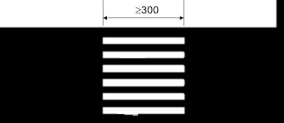

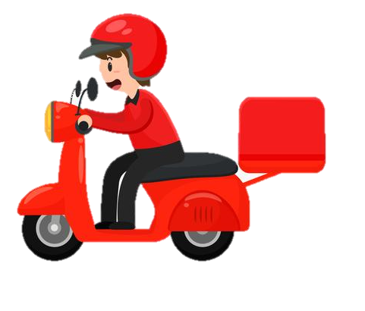

Bài mới
1
2
3
4

Slide 4


chườm đượm mướp ướp
Trở về

Slide 5
con bướm nườm nượp
Trở về

Slide 6
giàn mướp
chườm đá
Trở về

Slide 7
thu lượm
hồ Gươm
Trở về

Slide 8
Bài 73:
ươn ương

Slide 9
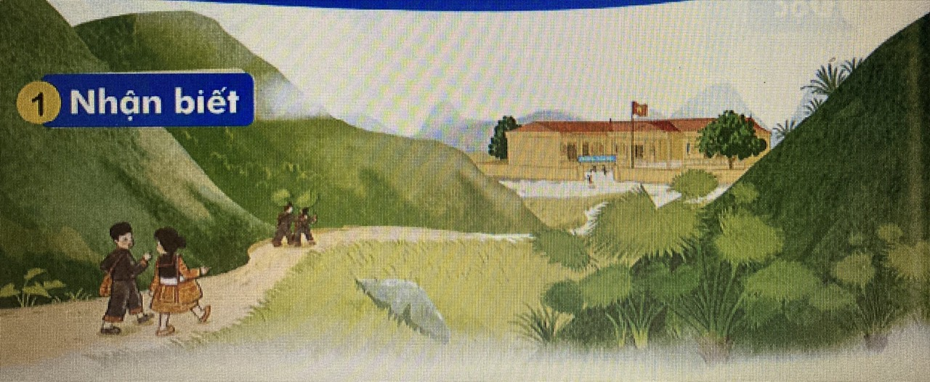
1
NhËn biÕt
Đường tới trường lượn theo sườn đồi
ương
ượn

Slide 10
2
§äc
ươn
ương
l
ươn
ươn
lượn

Slide 11
lươn
rướn
sườn
vượn
hướng
phượng
tưởng
sương

Slide 12
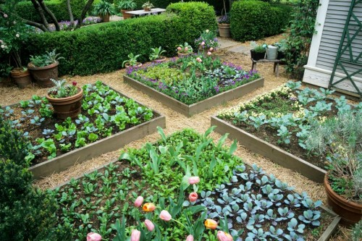
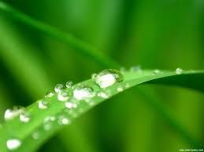

khu vườn
hạt sương
con đường

Slide 13
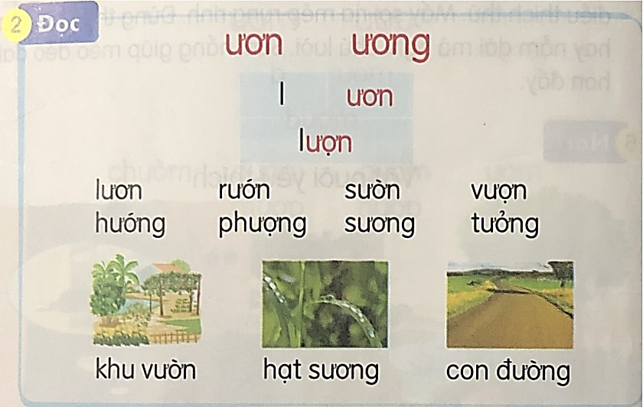

Slide 14


Slide 15
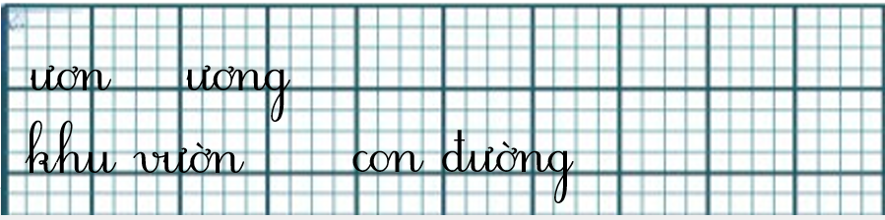
3
T« vµ viÕt

Slide 16
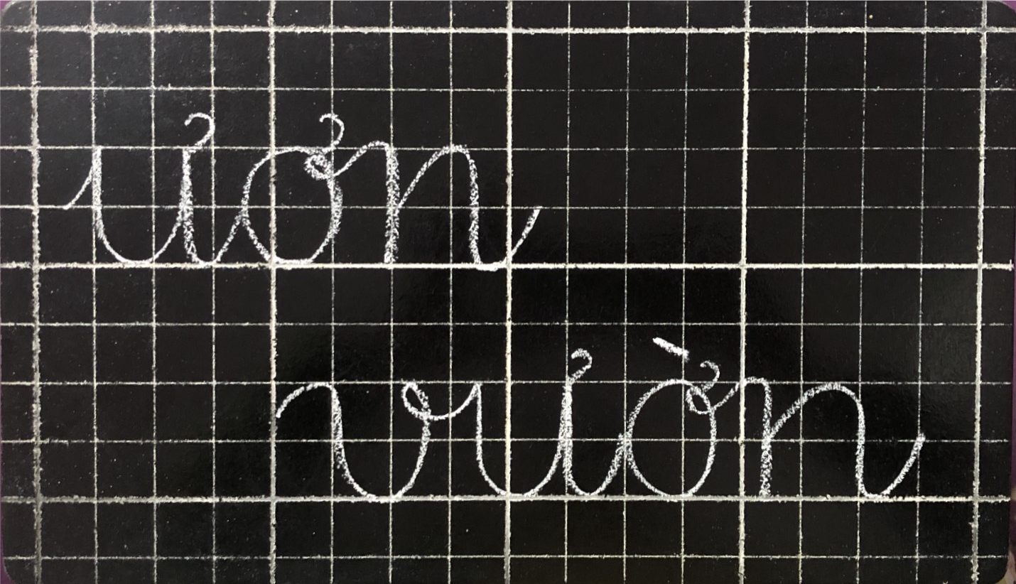

Slide 17
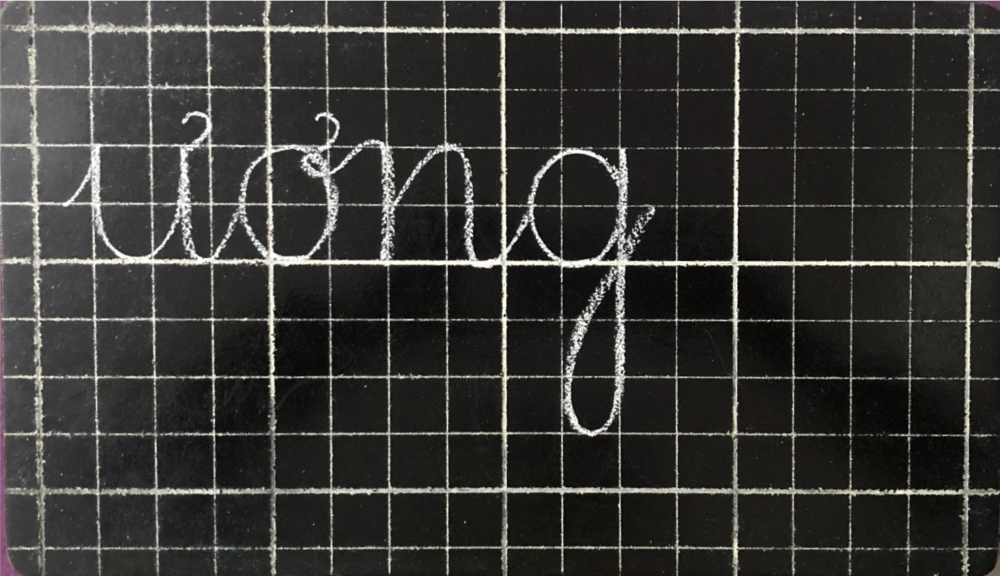

Slide 18
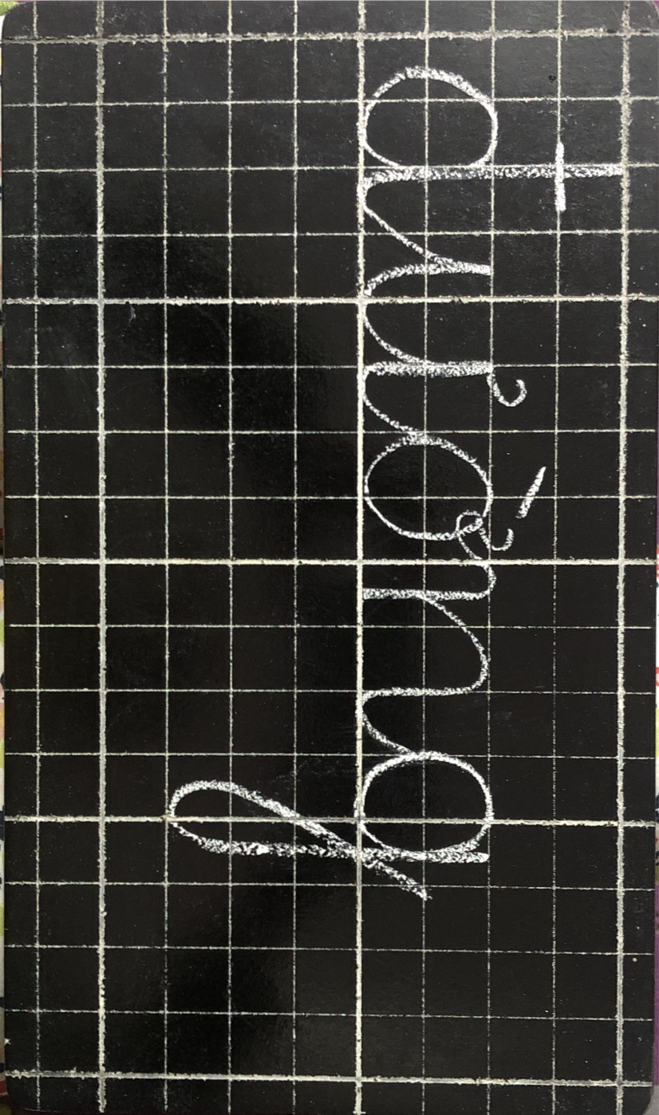

Slide 19
Vận dụng- trải nghiệm

